Slide 1
Maximum Flow 最大流
王多强、于东晓
群： 538054252 算法-2016
dqwang@mail.hust.edu.cn
明德厚学，求是创新

Slide 2
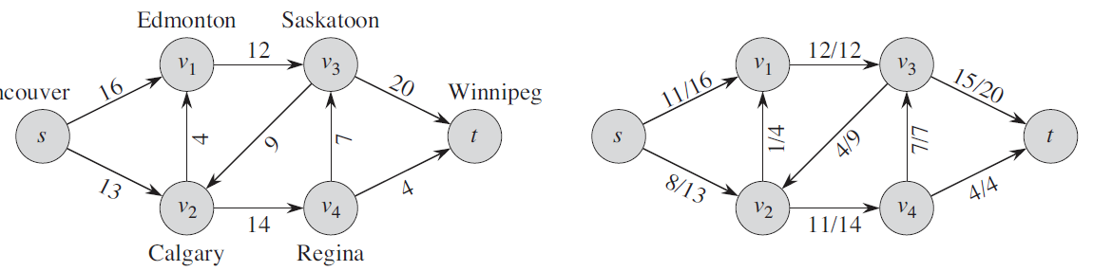
最大流问题
示例：在一个物流网络中，假如想从一个城市，称之为源结点，发送一批货物到另一个城市，称之为汇点。源结点和汇点之间的路径会经过不同的城市，并且任意两个城市之间有运量限制。如何确定从源结点到汇点所能运送货物的最大数值？
可用带有权重的有向图来表示这种流网络：结点表示城市；结点之间的有向边表示物流的方向；边上的权重表示运量限制
济南
合肥
北京
武汉
石家庄
郑州
最优解
最大流问题于1954 由 T. E. Harris and F. S. Ross提出

Slide 3
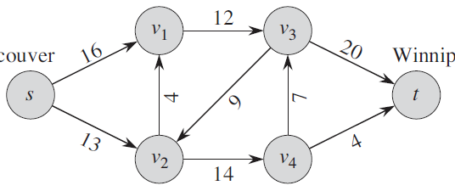
流网络
流网络表示为有向图 ，并定义了边上的容量函数
(1) 有一个源节点s和汇点t
(2) 有向边表示流向
(3) 每条边 上有一个非负的容量值
其他的假定：
(1) 如果边集合E中包含一条边 ，则图中不包含反向边
(2) 如果 ，为方便起见，定义
(3) 图中不允许自循环
(4) 每个结点都在从s到t的某条路径上
(5)
济南
合肥
北京
武汉
石家庄
郑州

Slide 4
流网络示例
济南
合肥
北京
武汉
石家庄
郑州

Slide 5
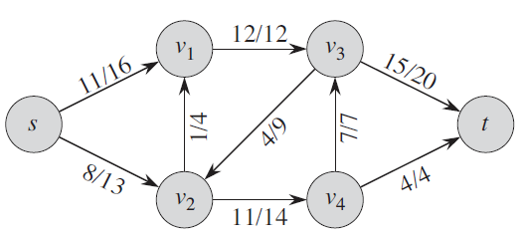
流
给定 和容量函数 ，源结点为s，汇点为t
流是定义在G上的实值函数 ，满足两条性质：
容量限制: 对于所有的结点 ，
流量守恒：对于所有结点 ，
被称为从结点u到结点v的流。

Slide 6
流
一个流 的值定义为从源结点流出的总流量减去流入源结点的总流量
示例
通常来说，流网络中没有流入源节点的边，因此

Slide 7
最大流问题
给定一个流网络G、一个源节点s、一个汇点t，找到值最大的一个流
最大流示例

Slide 8
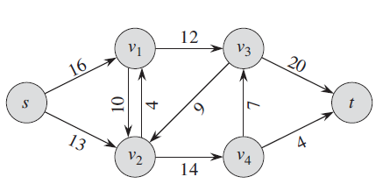
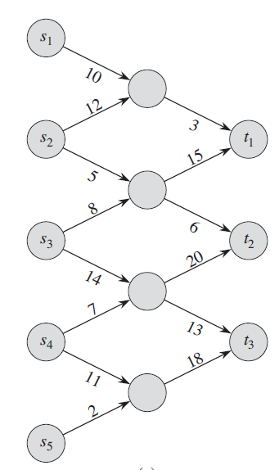
平常流网络图到标准流网络图的转化
所定义的流网络有两个特性：
(1) 无反向边，或者称为反平行边
如果 ，则 。
和 为反平行边
(2) 只有单一的源结点和汇点
不满足上述要求的流网络需转化为满足要求的流网络

Slide 9
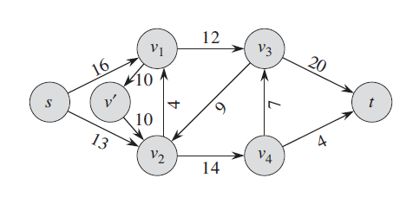
具有反平行边的流网络
转化方法：对每一组反平行边 和
（1）选择两条反平行边中的一条，比如
（2）加入一个新的结点v’，将其分为两条边， 和 ，替换掉原来的边
（3）将两条新加入的边的容量设为替代掉的边的容量，即
可以证明，转换后的网络与原网络等价。留作练习。
示例：
具有反平行边 ，
替换

Slide 10
具有多个源结点和多个汇点的网络
如有多个源结点
转化方法：加入一个超级源结点s，并加入有向边 及设定 ，
如有多个汇点
转化方法：加入一个超级汇点t，并加入有向边 及设定
，
转化后的网络与原网络有有相同的最大流，即我们可以认为这两个网络是等价的。证明留作练习。

Slide 11
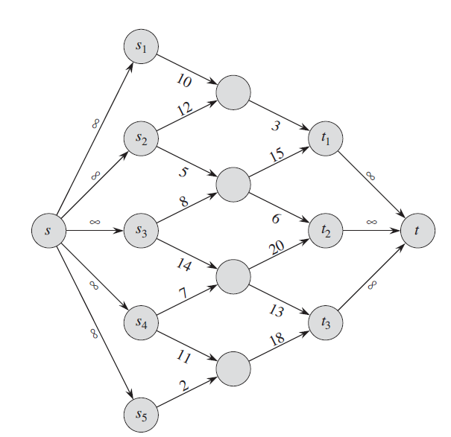
具有多个源结点和多个汇点的网络
示例：

Slide 12
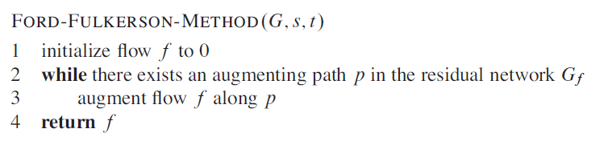
如何求解最大流： Ford-Fulkerson方法
基本思想：通过不断增加可行流值的方式找到最大流
方法：（1）从流值为0的初始流开始
（2）通过某种方法，对流值进行增加
（3）确认无法增加流值，即得到最大流
技术工具：通过残存网络 (residual network) 和增广路径 (augmenting path) 确认是否可以增加流值，判断是否得到最大流的理论基础是最大流最小切割定理
1955年，由Lester R. Ford, Jr. 和
Delbert R. Fulkerson提出

Slide 13
残存网络（Residual Network）
直观的说，给定流网络G和流f，残存网络 刻画了流值增加的可能性
由仍有空间对流量进行调整的边构成
对于G中任意一条边（u，v），有两种情况可能对(u,v)上的流值进行调整
Case 1. ：可对流值进行增加，能增加的最大流量是
Case 2. ：可对流值进行缩减，能缩减的最大流量是
对于Case 2，可以通过在原网络中加入反向边，对于边（u，v）上流量的减少，等价于在其反向边（v，u）上增加流值
通过上述方式，两种情况的处理可以合并，只处理每条边上流值的增加

Slide 14
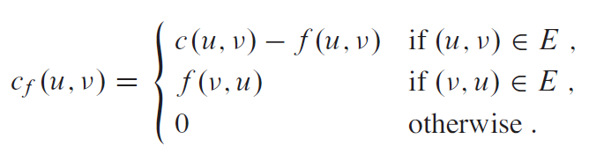

残存网络
假定流网络 ，源结点为s，汇点为t，f是G中的一个流。定义结点对 的残存容量 如下：
由f所诱导的图G的残存网络为 ，由残存流量大于0的边构成，即

Slide 15
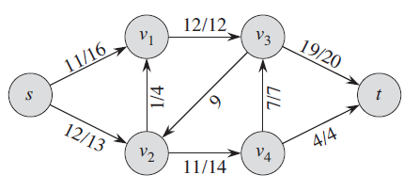
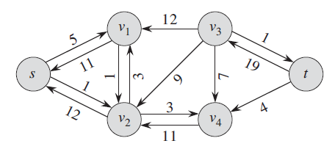
残存网络
示例：
图G
残存网络

Slide 16

残存网络
残存网络与原网络的区别：有反向边
针对残存网络的残存容量，同样可以定义流
面临两个问题：（1）如何在残存网络中找到符合残存容量的流
（2）如何将残存网络中找到的流与原网络的流融合
f是G的一个流， 是对应的残存网络 中的一个流，定义 为 流 对流f的递增（augmentation），具体定义为从 到R的函数，如下：
其中，
需要说明上述递增产生的是原网络中的一个流，以及确定递增以后的流值

Slide 17
残存网络
引理1：设G=(V,E)为一个流网络，源结点为s，汇点为t，设f为G中的一个流。设 为由流f所诱导的G的残存网络，设 为 中的一个流。那么 是G的一个流，其值为
证明思路：（1） 是图G的一个流，满足容量限制和流量守恒
（2）流值公式成立

Slide 18
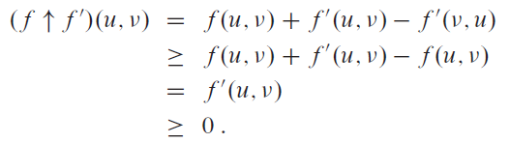
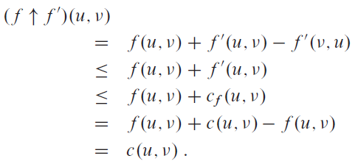
残存网络
证明（1）， 是图G的一个流，满足容量限制和流量守恒
证明（容量限制）：如果边 ，则 。而且
因此
此外
（根据定义）
（根据定义）
（根据流值非负）
（残存网络容量限制）
（根据定义）
容量限制：对任一结点对u和v，满足

Slide 19
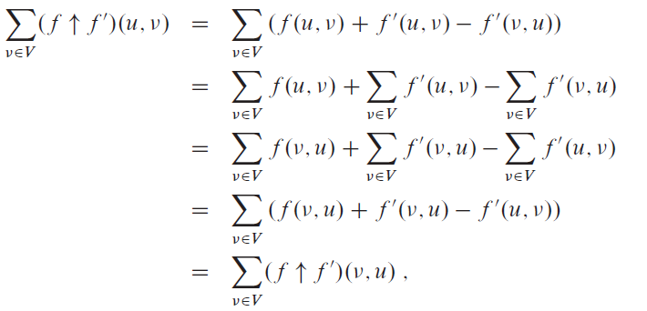
残存网络
证明（1）， 是图G的一个流，满足容量限制和流量守恒
证明（流量守恒）：因为f和f'均遵守流量守恒性质，对于所有的结点 ，
（流量守恒）
流量守恒：对于 ，

Slide 20
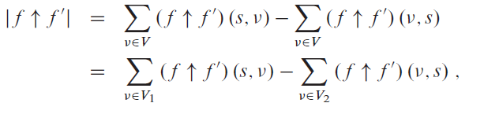
残存网络
证明
证明：定义 。
我们有
那么
上述第二行因为如果 ，
Ø

Slide 21
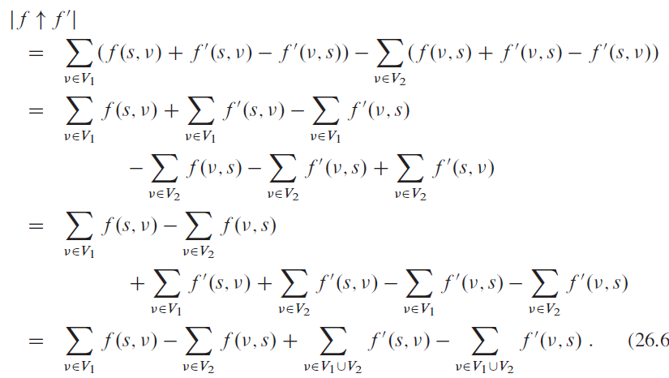
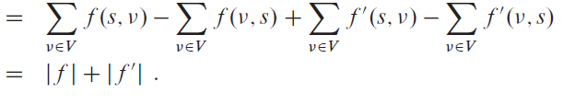
根据定义，重组上式

Slide 22
增广路径（Augmenting Path）
给定流网络G=(V,E)和流f，增广路径p是残存网络 中一条从源结点s到汇点t的简单路径
对于增广路径上的一条边（u，v）,可以增加的流值最大为残存容量
对于一条增广路径p，能增加的最大流值称为路径p上残存容量，是其上每条边残存容量的最小值

Slide 23
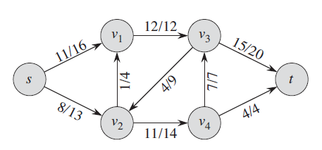
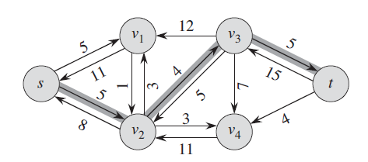
增广路径（Augmenting Path）
示例：
流网络
残存网络

Slide 24


增广路径（Augmenting Path）
引理2：设 为一个流网络，设f是图G的一个流，设p为残存网络 中的一条增广路径。定义一个函数 如下：
则 是残存网络 中的一个流，其值为
推论1：设 为一个流网络，设f是图G的一个流，设p为残存网络 中的一条增广路径。设 是上式定义的残存网络的流，假定将f增加 的量，则函数 是图G的一个流，其值为
证明留作练习

Slide 25
利用残存网络和增广路径实现Ford-Fulkerson方法
示例：
流网络
残存网络和增广路径
增加流值
新的残存网络

Slide 26
残存网络和增广路径总结
已经解决的问题：如何增加流值
未解决的问题：如何判断已经增加到最大流
理论基础：最大流最小切割定理，建立最大流和切割容量之间的关系，从而建立最大流和残存网络增广路径上的残存容量之间的关系

Slide 27
流网络的切割
给定流网络 ，源结点为s，汇点为t
一个切割（S,T）将结点集合V分成两部分S和T=V-S，使得
给定流网络G上的流f，则横跨切割（S,T）的净流量定义为
切割（S,T）的容量定义为
一个网络的最小切割是整个网络中容量最小的切割

Slide 28
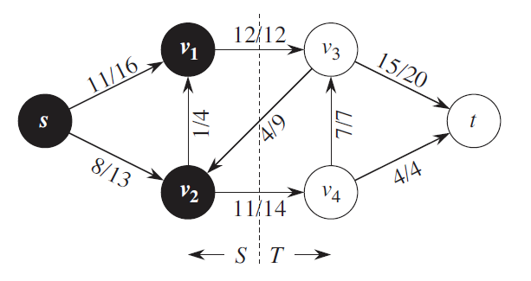
切割
示例：
切割

Slide 29


切割净流量和切割的容量之间的关系
引理3：设f为流网络的一个流，该流网络的源结点为s，汇点为t，设（S,T）为流网络G的任意切割，则横跨切割（S,T）的净流量为
证明：对于任意 ，重写流量守恒性质如下：
根据流的定义，将上式加入，得到

Slide 30
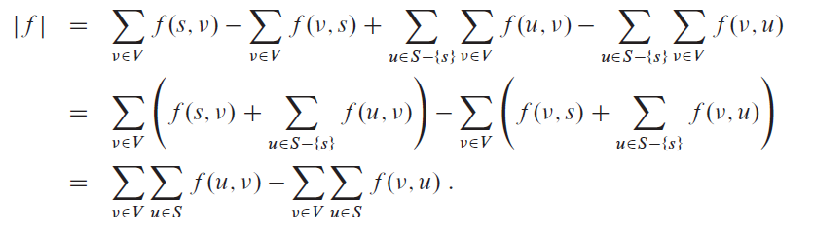
切割净流量和切割的容量之间的关系
将右边的求和项展开，并重新组合，得到

Slide 31
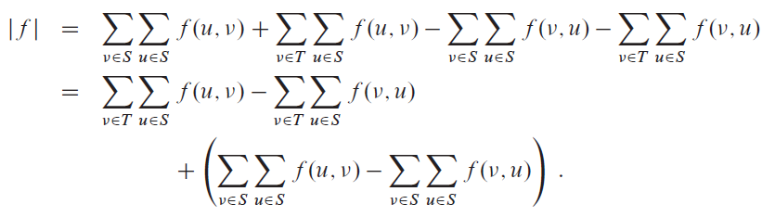
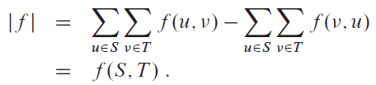
净流量和切割的容量之间的关系
注意到 ，将上式针对S和T进行分解
Ø

Slide 32
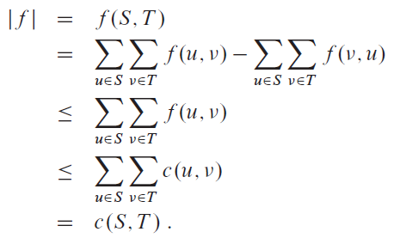
净流量和切割的容量之间的关系
推论2：流网络G中任意流f的值不能超过G的任意切割的容量
证明：设（S,T）为流网络G的任意切割，设f为G中的任意流。根据因引理3和容量限制，可以得到
容量限制：

Slide 33
净流量和切割的容量之间的关系
推论2说明，最大流不可能超过最小切割的容量
问题：最大流值是否等于最小切割的容量？
答案是肯定的，两者是相等的
最大流最小切割定理进行了描述

Slide 34
最大流最小切割定理
定理 1：设f为流网络G=(V,E)中的一个流，该流网络的源结点为s，汇点为t，则下面的条件是等价的：
（1）f是G的一个最大流
（2）残存网络 不包括任何增广路径
（3） ，其中（S,T）是流网络G的某个切割
证明：（1） （2）：使用反证法。假定f是G的一个最大流，但残存网络 同时包含一条增广路径p。设 是残存网络 中由增广路径p定义的流。
根据推论1，对f增加流 所形成的流是G中的一个流，且流值严格大于|f|,与f是最大流冲突。

Slide 35
最大流最小切割定理
定理 1：设f为流网络G=(V,E)中的一个流，该流网络的源结点为s，汇点为t，则下面的条件是等价的：
（1）f是G的一个最大流
（2）残存网络 不包括任何增广路径
（3） ，其中（S,T）是流网络G的某个切割
证明：（2） （3）：假定 中不包含任何增广路径，也就是说，在残存网络 中不存在从源结点s到汇点t的路径。
定义切割（S,T）如下
为证明定理，只需证明 。
根据引理3， 。所以只需要证明

Slide 36
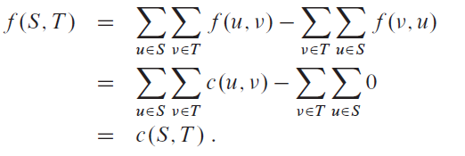
最大流最小切割定理
考虑任意一对结点 ，有三种情况：
情况1 ：则有 。否则 ，从而得到 ，推出 ，与S的定义矛盾
情况2 ：则有 。否则 ，从而得到 ，推出 ，与S的定义矛盾
情况3 ：
基于以上分析，可以得到

Slide 37
最大流最小切割定理
定理 1：设f为流网络G=(V,E)中的一个流，该流网络的源结点为s，汇点为t，则下面的条件是等价的：
（1）f是G的一个最大流
（2）残存网络 不包括任何增广路径
（3） ，其中（S,T）是流网络G的某个切割
证明：（3） （1）：根据推论2，对于所有切割（S,T）, 。因此，
意味着f是一个最大流

Slide 38
如何求解最大流： Ford-Fulkerson方法
基本思想：通过不断增加可行流值的方式找到最大流
方法：（1）从流值为0的初始流开始
（2）通过某种方法，对流值进行增加
（3）确认无法增加流值，即得到最大流
技术工具：通过残存网络 (residual network) 和增广路径 (augmenting path) 确认是否可以增加流值，判断是否得到最大流的理论基础是最大流最小切割定理
在残存网络中寻找增广路径
无增广路径为止

Slide 39
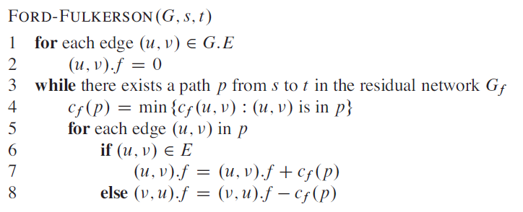
基本的Ford-Fulkerson算法
设置流的初值为0
在残存网络中寻找增广路径并得到其流值
修正每条边的流值
增广路径寻找：可通过深度优先搜索或者广度优先搜索得到

Slide 40
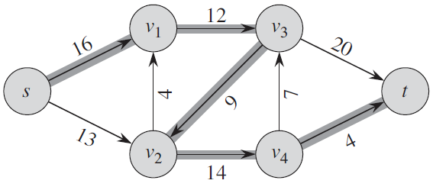
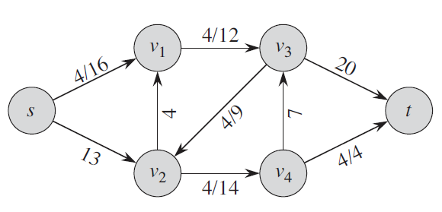
基本的Ford-Fulkerson算法
算法运行示例：Iteration 1

Slide 41
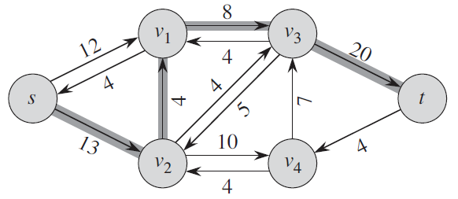
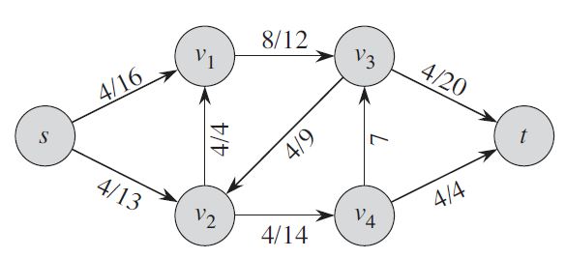
基本的Ford-Fulkerson算法
算法运行示例：Iteration 2

Slide 42
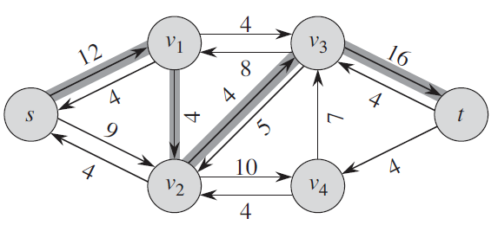
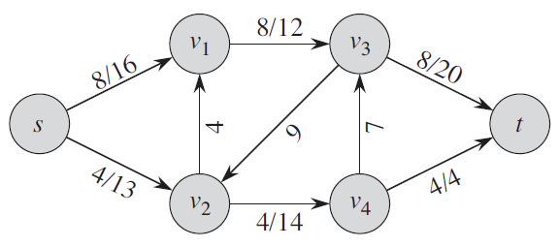
基本的Ford-Fulkerson算法
算法运行示例：Iteration 3

Slide 43
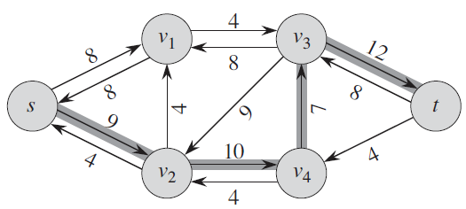
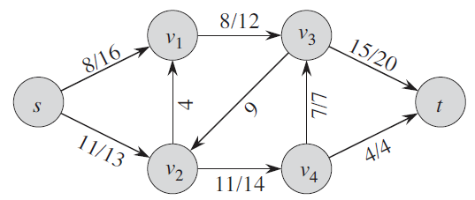
基本的Ford-Fulkerson算法
算法运行示例：Iteration 4

Slide 44
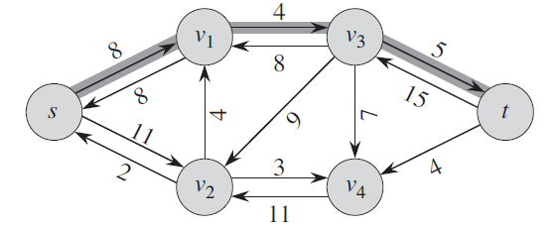
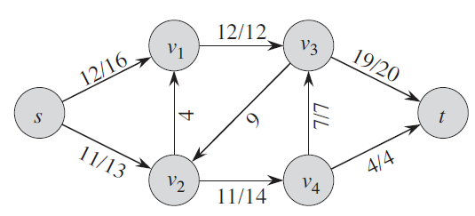
基本的Ford-Fulkerson算法
算法运行示例：Iteration 5

Slide 45
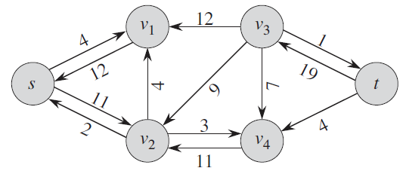
基本的Ford-Fulkerson算法
算法运行示例：
无增广路径，得到最大流

Slide 46
Ford-Fulkerson算法复杂性分析
假定：所有的容量均为整数。如边的容量是无理数时，Ford-Fulkerson方法可能不能终止，也就是不会得到最大流
运行时间： ，其中E是流网络的边集， 是一个最大流
运行时间分析包括两部分
（1）while循环的次数：因为每一次循环，流值至少增加1，所以最多有 循环

Slide 47
Ford-Fulkerson算法复杂性分析
（2）每次循环所用时间：包括三个操作，计算残存网络、寻找增广路径和更新每条边的流值
计算残存网络需要计算每条边的残存容量，运行时间为
利用深度优先搜索或者广度优先搜索，计算增广路径的时
间是
更新每条边的流值的时间是
问题：时间复杂性与最大流值有关，当最大流值非常大时，效率较低

Slide 48
Edmonds-Karp算法
仍然是基于Ford-Fulkerson方法，使用广度优先搜索寻找源结点到汇点的最短路径作为增广路径，得到不依赖于最大流值的运行时间上界
使用广度优先搜索寻找最短路径作为增广路径
运行时间：

Slide 49
Edmonds-Karp算法运行时间分析
基本分析思路：首先证明由于采用广度优先搜索，找到的增广路径的长度是递增的，从而得到while循环执行的次数上界，结合每次while循环执行的时间，得到运行时间上界

Slide 50
Edmonds-Karp算法运行时间分析
：表示残存网络中 中从结点u到结点v的最短路径距离，其中每条边的权重为单位距离
引理4：如果Edmonds-Karp算法运行的流网络 上，该网络的源结点是s汇点为t，则对于所有结点 ，残存网络 中的最短路径距离 随着每次流量的递增而单调递增
证明：利用反证法证明。假设对于某个结点 ，存在一个流量递增操作，导致从源结点s到v的路径距离减小。设f是第一个导致某条最短路径距离减少的流量递增操作之前的流量， 是递增操作之后的流量。
设v是所有在递增操作中最短路径被减小的结点中， 是最小的。根据假设， 。我们的目标就是证明这个不等式不成立。

Slide 51


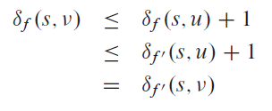
Edmonds-Karp算法运行时间分析
设 为残存网络 中从源结点s到结点v的一条最短路径。
可以得到 ，并且
根据v的选取，可以得到
我们断言 。否则，则有
与假设 矛盾

Slide 52
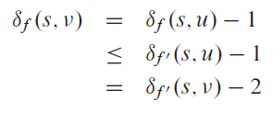
Edmonds-Karp算法运行时间分析
结论是 ， ，也就是说在增量计算以后，边（u,v）的残存容量从0变到了一个正值。可以知道递增操作增加了从v到u的流量。
也就是说残存网络 中从源结点s到结点u的最短路径上的最后一条边是（v,u）
因此
与假设 矛盾。

Slide 53

定理2：如果Edmonds-Karp算法运行在源结点为s汇点为t的流网络G=(V,E)上，则算法执行的流量递增操作的次数为O(|V||E|)
证明：定义关键边：在残存网络 中，如果一条路径p的残存容量是该条路径上边（u,v）的残存容量，即 ，那么(u,v)称为增广路径p上的关键边
根据前一个引理，当流值增加的时候，从s到每个结点的距离会增加
利用这个性质，我们可以证明，每条边（u,v）成为关键边之后，再下一次成为关键边之时，s到u的最短距离会增加2
因为s到u的距离最大是|V|-2，所以（u,v）成为关键边的次数至多是
注意到每次流值增加，都会至少有一条关键边，因此流值递增的操作次数至多为 O(|V||E|)

Slide 54

Edmonds-Karp算法运行时间分析
下面我们证明每条边（u,v）成为关键边之后，再下一次成为关键边之时，s到v的最短距离会增加2
当（u，v）第一次成为关键边时，
当流增加时，因为（u，v）是关键边，（u，v）会从残存网络中消失。
只有（u,v）上的流值减少时，即(v,u)在增广路径上，（u,v）会再出现在残存网络中

Slide 55


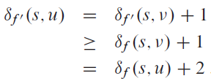
Edmonds-Karp算法运行时间分析
设此时的流为f',则有
根据最短路径随流值增大而递增， ,从而得到

Slide 56
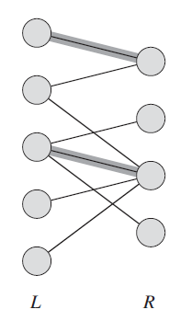
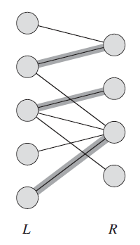
最大流算法应用：寻找最大二分匹配
给定一个无向图G=(V,E)
匹配：一个匹配是边的一个子集 ，使得对于所有的结点 ，子集M中最多有一条边与结点v相连
最大匹配：边数最多的匹配。如果M是一个最大匹配，则对于任意匹配 ，有
二分图：结点集合V可以划分为两部分L和R，
Ø ，边集E中所有边横跨L和R，即对于任意的 ，
问题：设计算法在二分图中寻找最大匹配
二分匹配
最大二分匹配

Slide 57
寻找最大二分匹配
基本的思想：将最大二分匹配问题转化为最大流问题，使得流对应于匹配，利用Ford-Fulkerson方法寻找最大二分匹配
转化：
将二分图G所对应的流网络 定义如下
设源结点s和汇点t,
定义 ,
定义每条边上的容量为单位容量，即对任意 ，

Slide 58
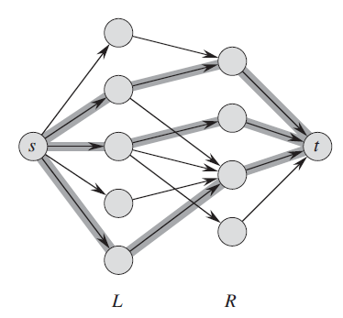
寻找最大二分匹配
转化示例：
结论：

Slide 59
寻找最大二分匹配算法
考虑整数值的流，即对所有边 ， 是整数
在我们的转化中，意味着 的值为0或者1
算法：利用Ford-Fulkerson算法求得 中的最大流，流值大于0的并且在原图中的边构成最大匹配，最大匹配的边数是最大流的流值
转化正确性分析思路：
（1）证明原图和转化后的流网络中，匹配和流一一对应，并且匹配的边数对应于流值
（2）证明在容量限制是整数前提下，Ford-Fulkerson方法产生的流是整值流，从而保证算法计算的流可以还原到原图的匹配
（3）证明最大流的流值等于最大匹配的边数

Slide 60
转化的正确性
（1）证明原图和转化后的流网络中，匹配和流一一对应，并且匹配的边数对应于流值
引理5：如果M是G中的一个匹配，则流网络 中存在一个整数值的流f,使得 。反之，如果f是 中的一个整数流，则G中存在一个匹配M，使得 。
证明：证明匹配对应于流。
假定M是G中匹配，定义 中对应的流f：
很容易验证f满足流的两个基本限制，容量限制和流量守恒
由于（L，R）是一个切割，切割的净流值就是f的流值，而切割的净流值等于匹配的边数，得到|f|=|M|

Slide 61

转化的正确性
（1）证明原图和转化后的流网络中，匹配和流一一对应，并且匹配的边数对应于流值
引理5：如果M是G中的一个匹配，则流网络 中存在一个整数值的流f,使得 。反之，如果f是 中的一个整数流，则G中存在一个匹配M，使得 。
证明：证明流对应于匹配。
假定f是 中的一个流，定义G中匹配M如下
根据整数流限制以及容量限制和能量守恒限制，可以得到在流f中，对于每个点 ，如果有流流过，必然是从一条边流入值为1的流，然后从另一条边流出，从而可以得到u只连接了M中的一条边。同样的讨论可应用于 ，得到M是一个匹配

Slide 62
转化的正确性
（1）证明原图和转化后的流网络中，匹配和流一一对应，并且匹配的边数对应于流值
引理5：如果M是G中的一个匹配，则流网络 中存在一个整数值的流f,使得 。反之，如果f是 中的一个整数流，则G中存在一个匹配M，使得 。
证明：证明流对应于匹配。
要证明|M|=|f|，注意到每条边的流值均为1，M中的边没有公共交点，从而得到M的边数就是切割（L,R）的净流量。而切割(L,R)的净流量等于f的流值，从而得到|M|=|f|

Slide 63
转化的正确性
（2）证明在容量限制是整数前提下，Ford-Fulkerson方法产生的流是整值流，从而保证算法计算的流可以还原到原图的匹配
可以通过迭代次数归纳证明，留作练习

Slide 64
转化的正确性
（3）证明最大流的流值等于最大匹配的边数
定理：二分图G中最大匹配的边数等于对应的流网络中最大流的值
证明：用反证法证明
假定M是最大匹配，其对应的流不是最大流，从而可以找到一个更大流值的流，其对应的匹配的边数更多，产生矛盾。

Slide 65
最大流总结
1. 基本概念：流网络，流，最大流等等
2. 解决最大流问题的Ford-Fulkerson方法，涉及到的技巧，如残存网络和增广路径，以及理论基础最大流最小切割定理
3. 具体的Ford-Fulkerson算法和Edmonds-Karp算法，分析了他们的运行时间
4. 最大流算法的应用：解决最大二分匹配问题
作业：26.1-1，26.2-3，26.3-1

